Slide 1
Core GuideLines
Chapter 5
최정호

Slide 2
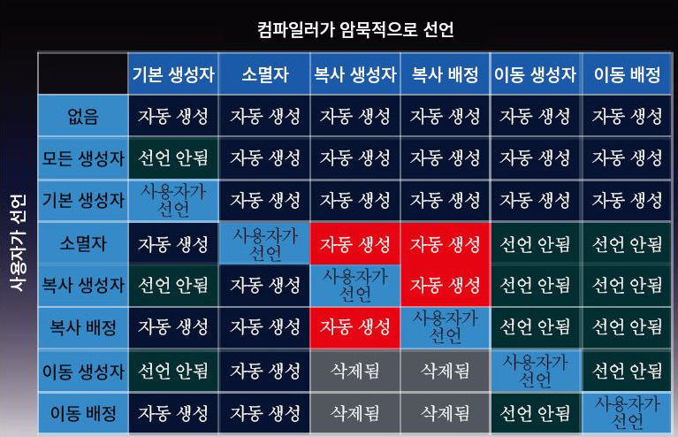
6대 연산
기본 연산자들
Class에는 컴파일 시점에서 자동으로 만들어주는 6대 연산자가 존재한다.
-기본 생성자 : T()
-복사 생성자 : T(const T&)
-복사 배정 : operator = (const T&)
-이동 생성자 : T(T&&)
-이동 배정 : operator = (T&&)
-소멸자 : ~T()
이 연산자들은 모두 사용자가 선언하지 않아도 자동으로 생성되며 만일 사용자가 선언
할 경우 선언된 연산자에 따라 컴파일러가 자동으로 만들어주는 규칙에 변동이 생긴다.

Slide 3
6대 연산
C.21기본 연산자를 하나라도 정의하거나 =delete로 삭제했다면 다른 모든 기본연산자도 정의하거나 삭제하라
그러므로 이러한 기본 연산자들은 모두 밀접한 관계를 가지게 되므로 책에서 명시된
C.21규칙에 의해 하나라도 사용자가 선언하거나 삭제할 시 6개 모두 선언하거나 혹은
삭제 하는 것이 좋다.

Slide 4
6대 연산
C.21기본 연산자를 하나라도 정의하거나 =delete로 삭제했다면 다른 모든 기본연산자도 정의하거나 삭제하라
그러므로 이러한 기본 연산자들은 모두 밀접한 관계를 가지게 되므로 책에서 명시된
C.21규칙에 의해 하나라도 사용자가 선언하거나 삭제할 시 6개 모두 선언하거나 혹은
삭제 하는 것이 좋다.
#include<iostream>
template<typename T>
class DynamicArray
{
private:
unsigned short m_iSize;
T* m_pArray;
public:
DynamicArray(int _iSize) : m_iSize(_iSize), m_pArray(new T[m_iSize]) {}
~DynamicArray()
{
if (m_pArray != nullptr)
{
std::cout << "Delete Array : " << m_pArray << "(" << m_iSize << ")" << std::endl;
delete[] m_pArray;
}
}
};
void main()
{
DynamicArray<int> Array1(10);
DynamicArray<int> Array2 = Array1;
}

Slide 5
6대 연산
#include<iostream>
template<typename T>
class DynamicArray
{
private:
unsigned short m_iSize;
T* m_pArray;
public:
DynamicArray() : m_iSize(0), m_pArray(nullptr) {}
DynamicArray(int _iSize) : m_iSize(_iSize), m_pArray(new T[m_iSize]) {}
const DynamicArray& operator = (const DynamicArray& Other)
{
m_iSize = Other.m_iSize;
m_pArray = new T[m_iSize];
memcpy(m_pArray, Other.m_pArray, sizeof(T) * m_iSize);
return *this;
}
DynamicArray(const DynamicArray& Other) { *this = Other; }
const DynamicArray& operator = (DynamicArray&& Other) noexcept
{
m_iSize = Other.m_iSize;
m_pArray = Other.m_pArray;
Other.m_iSize = 0;
Other.m_pArray = nullptr;
return *this;
}
DynamicArray(DynamicArray&& Other) noexcept { *this = std::move(Other); }
~DynamicArray()
{
if (m_pArray != nullptr)
{
std::cout << "Delete Array : " << m_pArray << "(" << m_iSize << ")" << std::endl;
delete[] m_pArray;
}
else
std::cout << "Array is nullptr" << std::endl;
}
};
void main()
{
DynamicArray<int> Array1;//Defalut Constructor
DynamicArray<int> Array2(10);//Constructor Oveloading
DynamicArray<int> Array3(Array2);//Copy Constructor
DynamicArray<int> Array4 = Array2;//Copy Assignment Operator
DynamicArray<int> Array5(20);//Constructor Oveloading
DynamicArray<int> Array6(std::move(Array5));//Move Constructor
DynamicArray<int> Array7 = std::move(Array6);//Move Assignment Operator
}

Slide 6
explicit
C.46 기본적으로, 단일 인수 생성자는 explicit으로 선언하라.
class 중 단일 인수를 가지는 생성자가 있을 경우 작성자의 의도와 관계없이 암시적 형변환이 일어날 가능성이 생긴다.
그러므로 명시적인 코드 작성을 위해서 explicit으로 암시적 형변환의 가능성을 배제한다.
#include<iostream>
#include<iomanip>
#include<ostream>
namespace Distance {
class MyDistance {
public:
/*explicit*/ MyDistance(double d) : m(d) {}
friend MyDistance operator + (const MyDistance& a, const MyDistance& b)
{
return MyDistance(a.m + b.m);
}
friend std::ostream& operator << (std::ostream& out, const MyDistance& MyDist)
{
out << MyDist.m << " m";
return out;
}
private:
double m;
};
namespace Unit {
MyDistance operator"" _km(long double d)
{
return MyDistance(1000 * d);
}
MyDistance operator"" _m(long double m)
{
return MyDistance(m);
}
MyDistance operator"" _dm(long double d)
{
return MyDistance(d / 10);
}
MyDistance operator"" _cm(long double c)
{
return MyDistance(c/100);
}
}
}
void main()
{
using namespace Distance::Unit;
std::cout << std::setprecision(7) << '\n';
std::cout << "1.0_km + 2.0_dm + 3.0_cm: "
<< 1.0_km + 2.0_dm + 3.0_cm << '\n';
std::cout << "4.2_km + 5.5_dm + 10.0_m + 0.3_cm: "
<< 4.2_km + 5.5 + 10.0_m + 0.3_cm << '\n';
std::cout << "4.2_km + 5.5_dm + 10.0_m + 0.3_cm: "
<< 4.2_km + 5.5_dm + 10.0_m + 0.3_cm << '\n';
std::cout << '\n';
}

Slide 7
Initializer List
C.48생성자에서 맴버를 상수로 초기화할 때 초기화 구문보다는 클래스 안 초기화 구문을 선호하라.
생성자의 초기화 구문으로 초기화 할 경우 일부 변수의 초기화를 놓치는 경우가 발생한다.
대신 class 안 초기화 구문을 사용할 경우 그러한 실수를 방지할 수 있다.
#include<iostream>
class Test
{
private:
int m_iNum1;
int m_iNum2;
public:
Test() : m_iNum1(10){}
};
class Test2
{
private:
int m_iNum1{ 10 };
int m_iNum2{ 20 };
public:
Test2() = default;
};
void main()
{
Test t1;
Test2 t2;
}

Slide 8
Initializer List
C.133 protected 데이터를 피하라
부모 클래스의 데이터들은 protected 선언으로 자식 클래스가 자유롭게 접근 할 수 있다.
하지만 자유롭게 접근이 캡슐화를 위배할 수 있다는 점을 고려 했을 때 protected 보단
private 선언으로 데이터의 소유권을 부모자식간에도 확실하게 표현 하는 게 중요하다.
#include<iostream>
class Base
{
protected:
int m_iBaseData;
public:
Base() { m_iBaseData = 0; }
Base(const int _iData) { m_iBaseData = _iData; }
};
class Derived : public Base
{
private:
int m_iDerivedData;
public:
Derived() : Base() { m_iDerivedData = 0; }
Derived(const int _iData) : Base(_iData) { m_iDerivedData = _iData; }
void SetBaseData(const int _iData) { m_iBaseData = _iData; }
void PrintData()
{
std::cout << "Base Data : " << m_iBaseData << std::endl;
std::cout << "Derived Data : " << m_iDerivedData << std::endl;
}
};
void main()
{
Derived derived(10);
derived.PrintData();
derived.SetBaseData(20);
derived.PrintData();
}

Slide 9
Initializer List
C.133 protected 데이터를 피하라
부모 클래스의 데이터들은 protected 선언으로 자식 클래스가 자유롭게 접근 할 수 있다.
하지만 자유롭게 접근이 캡슐화를 위배할 수 있다는 점을 고려 했을 때 protected 보단
private 선언으로 데이터의 소유권을 부모자식간에도 확실하게 표현 하는 게 중요하다.
#include<iostream>
class Base
{
private:
int m_iBaseData;
public:
Base() { m_iBaseData = 0; }
Base(const int _iData) { m_iBaseData = _iData; }
void SetBaseData(const int _iData) { m_iBaseData = _iData; }
virtual void PrintData() { std::cout << "Base Data : " << m_iBaseData << std::endl; }
};
class Derived : public Base
{
private:
int m_iDerivedData;
public:
Derived() : Base() { m_iDerivedData = 0; }
Derived(const int _iData) : Base(_iData) { m_iDerivedData = _iData; }
void PrintData()override
{
Base::PrintData();
std::cout << "Derived Data : " << m_iDerivedData << std::endl;
}
};
void main()
{
Derived derived(10);
derived.PrintData();
derived.SetBaseData(20);
derived.PrintData();
}

Slide 10
Initializer List
C.138 파생 클래스와 그 기반 클래스들을 위한 중복적재 집합을 작성할 때 using 선언을 사용하라
부모 클래스의 함수를 자식 클래스가 오버라이딩을 할 경우 만일 부모의 대상 함수가 오버로딩
이 되어있을 경우 자식의 오버라이딩에 가려져 일부 부모의 함수가 인식이 안될 수 있다.
이 때 using 을 사용하여 해결할 수 있다.
#include<iostream>
class Base
{
public:
void func(int _iData)
{ std::cout << "Base func(int) : " << _iData << std::endl; }
void func(double _dData)
{ std::cout << "Base func(double) : " << _dData << std::endl; }
};
class Derived : public Base
{
public:
void func(int _iData)
{ std::cout << "Derived func(int) : " << _iData << std::endl; }
};
void main()
{
Derived derived;
derived.func(10);
derived.func(10.0);
}

Slide 11
Initializer List
C.138 파생 클래스와 그 기반 클래스들을 위한 중복적재 집합을 작성할 때 using 선언을 사용하라
부모 클래스의 함수를 자식 클래스가 오버라이딩을 할 경우 만일 부모의 대상 함수가 오버로딩
이 되어있을 경우 자식의 오버라이딩에 가려져 일부 부모의 함수가 인식이 안될 수 있다.
이 때 using 을 사용하여 해결할 수 있다.
#include<iostream>
class Base
{
public:
void func(int _iData)
{ std::cout << "Base func(int) : " << _iData << std::endl; }
void func(double _dData)
{ std::cout << "Base func(double) : " << _dData << std::endl; }
};
class Derived : public Base
{
public:
void func(int _iData)
{ std::cout << "Derived func(int) : " << _iData << std::endl; }
using Base::func;
};
void main()
{
Derived derived;
derived.func(10);
derived.func(10.0);
}

Slide 12
Initializer List
C.147 요구된 클래스를 찾지 못했을 때 오류가 발생해야 한다면 dynamic_cast를 참조 형식에 적용하라
업캐스팅된 객체가 특정 자식 클래스인지 검증 할 때 하드하게 처리할 경우 참조로 dynamic_cast하라
#include<iostream>
class Base
{
public:
virtual void func()
{ std::cout << "Base Func!" << std::endl; }
};
class Derived : public Base
{
public:
void func()
{ std::cout << "Derived func!" << std::endl; }
void DerivedFuncA()
{ std::cout << "DerivedFuncA!" << std::endl;}
};
void DerivedCheck(Base& base)
{
base.func();
Derived& derived = dynamic_cast<Derived&>(base);
derived.DerivedFuncA();
}
void main()
{
Derived derived;
Base base;
DerivedCheck(derived);
DerivedCheck(base);
}

Slide 13
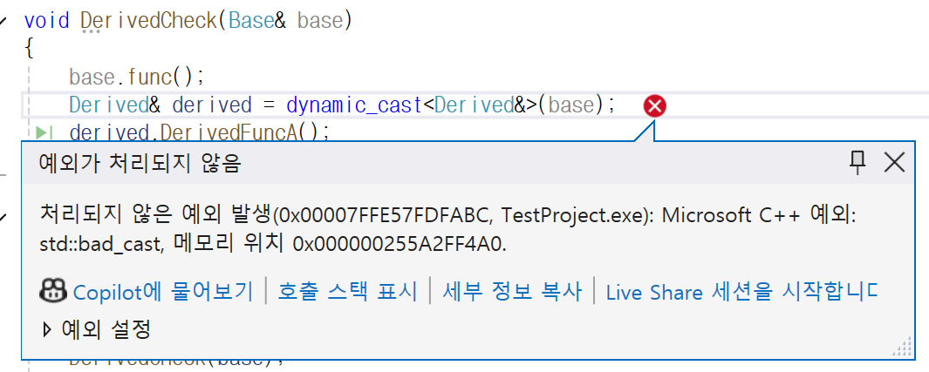
Initializer List
C.147 요구된 클래스를 찾지 못했을 때 오류가 발생해야 한다면 dynamic_cast를 참조 형식에 적용하라
업캐스팅된 객체가 특정 자식 클래스인지 검증 할 때 하드하게 처리할 경우 참조로 dynamic_cast하라

Slide 14
Initializer List
C.147 요구된 클래스를 찾지 못했을 때 오류가 발생해야 한다면 dynamic_cast를 참조 형식에 적용하라
업캐스팅된 객체가 특정 자식 클래스인지 검증 할 때 하드하게 처리할 경우 참조로 dynamic_cast하라
#include<iostream>
#include<assert.h>
class Base
{
public:
virtual void func()
{ std::cout << "Base Func!" << std::endl; }
};
class Derived : public Base
{
public:
void func()
{ std::cout << "Derived func!" << std::endl;}
void DerivedFuncA()
{ std::cout << "DerivedFuncA!" << std::endl; }
};
void DerivedCheck(Base* base)
{
base->func();
Derived* derived = dynamic_cast<Derived*>(base);//??
assert(derived != nullptr);
derived->DerivedFuncA();
}
void main()
{
Derived derived;
Base base;
DerivedCheck(&derived);
DerivedCheck(&base);
}

Slide 15
Initializer List
C.147 요구된 클래스를 찾지 못했을 때 오류가 발생해야 한다면 dynamic_cast를 참조 형식에 적용하라
업캐스팅된 객체가 특정 자식 클래스인지 검증 할 때 하드하게 처리할 경우 참조로 dynamic_cast하라
#include<iostream>
class Base
{
public:
virtual void func()
{ std::cout << "Base Func!" << std::endl; }
};
class Derived : public Base
{
public:
void func()
{ std::cout << "Derived func!" << std::endl; }
void DerivedFuncA()
{ std::cout << "DerivedFuncA!" << std::endl; }
};
void DerivedCheck(Base* base)
{
base->func();
Derived* derived = static_cast<Derived*>(base);//??
derived->DerivedFuncA();
}
void main()
{
Derived derived;
Base base;
DerivedCheck(&derived);
DerivedCheck(&base);
}

Slide 16
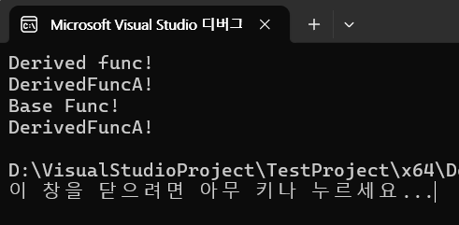
Initializer List
C.147 요구된 클래스를 찾지 못했을 때 오류가 발생해야 한다면 dynamic_cast를 참조 형식에 적용하라
업캐스팅된 객체가 특정 자식 클래스인지 검증 할 때 하드하게 처리할 경우 참조로 dynamic_cast하라

Slide 17
Initializer List
C.147 요구된 클래스를 찾지 못했을 때 오류가 발생해야 한다면 dynamic_cast를 참조 형식에 적용하라
업캐스팅된 객체가 특정 자식 클래스인지 검증 할 때 하드하게 처리할 경우 참조로 dynamic_cast하라
#include<iostream>
class Base
{
protected:
int m_iData;
public:
Base() : m_iData(20) {}
virtual void func()
{ std::cout << "Base Func!" << std::endl;}
};
class Derived : public Base
{
private:
int m_iDerivedData;
public:
Derived():m_iDerivedData(10) {}
void func()
{ std::cout << "Derived func!" << std::endl;}
void DerivedFuncA()
{
std::cout << "Base Data : " << m_iData << std::endl;
std::cout << "Derived Data : " << m_iDerivedData << std::endl;
m_iDerivedData = 20;
std::cout << "Derived Data : " << m_iDerivedData << std::endl;
std::cout << "DerivedFuncA!" << std::endl;
}
};
void DerivedCheck(Base* base)
{
base->func();
Derived* derived = static_cast<Derived*>(base);//??
derived->DerivedFuncA();
}
void main()
{
Base base;
DerivedCheck(&base);
}

Slide 18
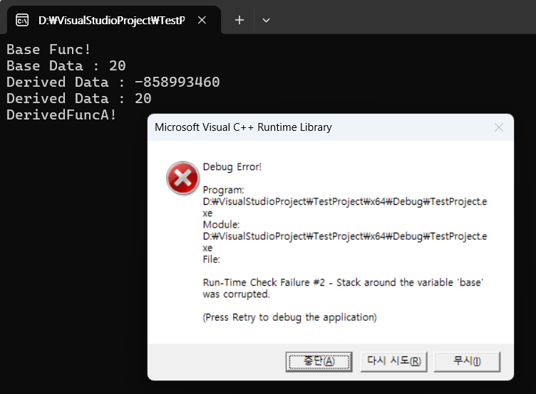
Initializer List
C.147 요구된 클래스를 찾지 못했을 때 오류가 발생해야 한다면 dynamic_cast를 참조 형식에 적용하라
업캐스팅된 객체가 특정 자식 클래스인지 검증 할 때 하드하게 처리할 경우 참조로 dynamic_cast하라

Slide 19
Initializer List
C.148 요구된 클래스를 찾지 못한 것을 유효한 선택지로 간주할 수 있다면 dynamic_cast를 포인터 형식에 적용하라.
업캐스팅된 객체가 특정 자식 클래스인지 검증 할 때 소프트하게 처리할 경우 포인터로 dynamic_cast하라
#include<iostream>
class Base
{
public:
virtual void func()
{ std::cout << "Base Func!" << std::endl; }
};
class Derived : public Base
{
public:
void func()
{ std::cout << "Derived func!" << std::endl; }
void DerivedFuncA()
{ std::cout << "DerivedFuncA!" << std::endl;}
};
void DerivedCheck(Base* base)
{
base->func();
Derived* derived = dynamic_cast<Derived*>(base);
if (derived == nullptr)
{ std::cout << "Derived Cast Faild!" << std::endl; }
else
{ derived->DerivedFuncA(); }
}
void main()
{ Base base;
DerivedCheck(&base);
}

Slide 20
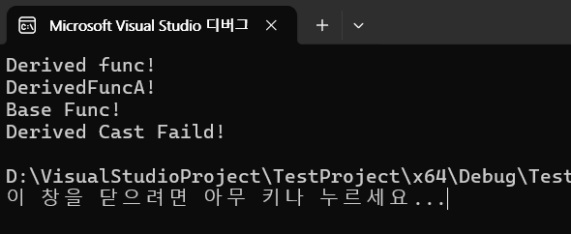
Initializer List
C.148 요구된 클래스를 찾지 못한 것을 유효한 선택지로 간주할 수 있다면 dynamic_cast를 포인터 형식에 적용하라.
업캐스팅된 객체가 특정 자식 클래스인지 검증 할 때 소프트하게 처리할 경우 포인터로 dynamic_cast하라

Slide 21
Thank you
최정호

